Slide 1






UỶ BAN NHÂN DÂN PHƯỜNG VIỆT HƯNG
TRƯỜNG MẦM NON GIANG BIÊN
Lĩnh vực phát triển nhận thức
Hoạt động: KHÁM PHÁ
Đề tài: Dạy trẻ kỹ năng tiết kiệm nước

Slide 2
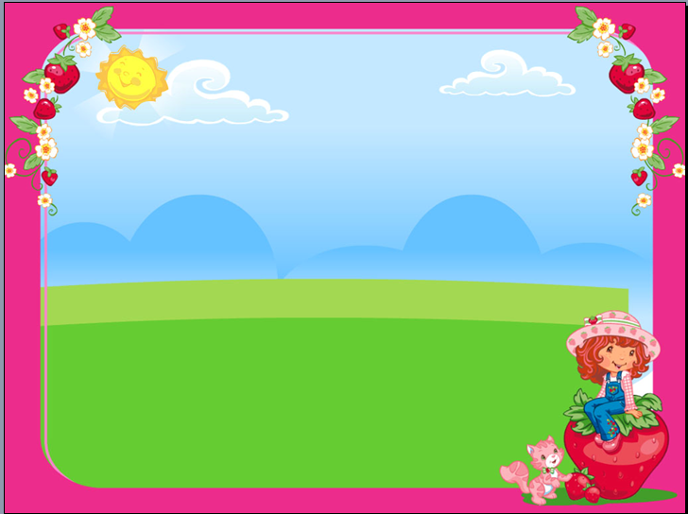
I, MỤC ĐÍCH – YÊU CẦU
1, Kiến thức:
Trẻ biết nước rất quan trọng đối với cuộc sống
Biết 1 số cách tiết kiệm nước
Biết cách chơi, luật chơi của trò chơi
2, Kỹ năng:
Trẻ có kỹ năng sử dụng nước tiết kiệm trong cuộc sống hàng ngày.
Có kỹ năng phân biệt các hành động Đúng- Sai khi sử dụng nước.
Trả lời câu hỏi rõ ràng, mạch lạc
Có kỹ năng tập trung, chú ý, ghi nhớ có chủ đích.
Có kỹ năng chơi trò chơi.
3, Thái độ
Trẻ có ý thức sử dụng nước tiết kiệm
Tập trung, hứng thú tham gia hoạt động
.

Slide 3
II, CHUẨN BỊ
1, Đồ dùng của cô:
Powerpoint dạy trẻ sử dụng nước tiết kiệm
Tivi, máy tính
Nhạc dân vũ: Rửa tay
2, Đồ dùng của trẻ:
Thẻ mặt cười, mặt mếu
Ghế băng thể dục
Dụng cụ tưới cây
Phách tre, mõ, xắc xô
Chai đựng nước: 4- 6 chai to
Cốc múc nước
Vạch để chơi trò chơi

Slide 4


PhÇn 1: Ổn định
Cô và trẻ cùng hát và vận động: Dân vũ rửa tay

Slide 5
PhÇn 2: Phương pháp,
hình thức tổ chức

Slide 6
Cho trẻ nhận biết tầm quan trọng của nước

Slide 7
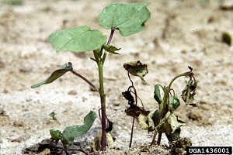
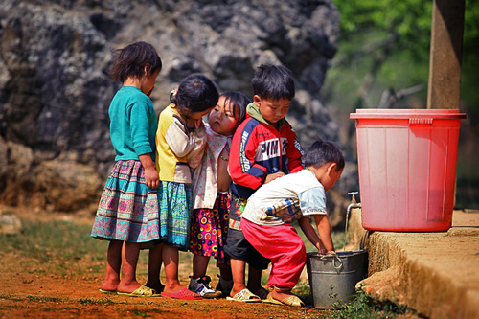
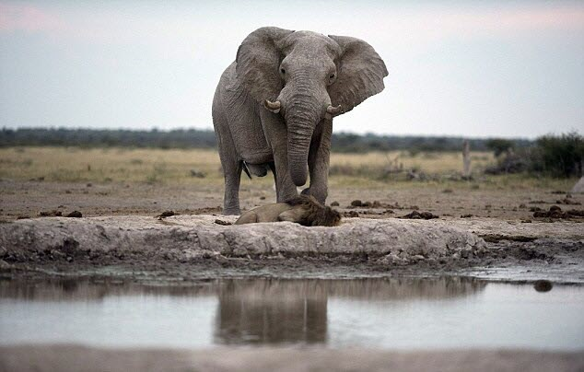

Slide 8
Dạy trẻ 1 số kỹ năng tiết kiệm nước

Slide 9
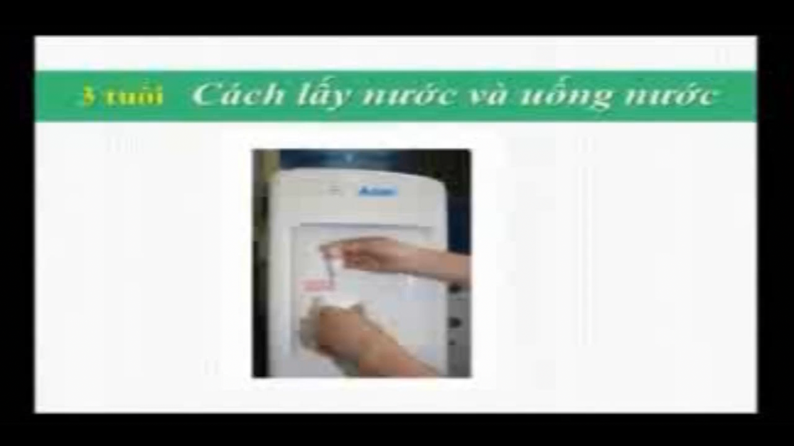

Slide 10
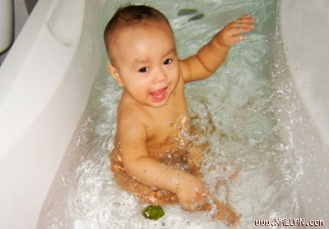
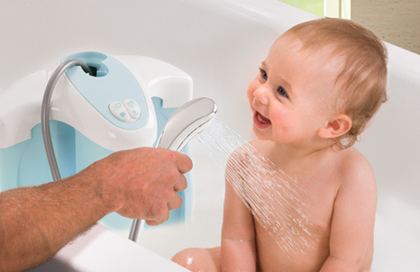

Slide 11
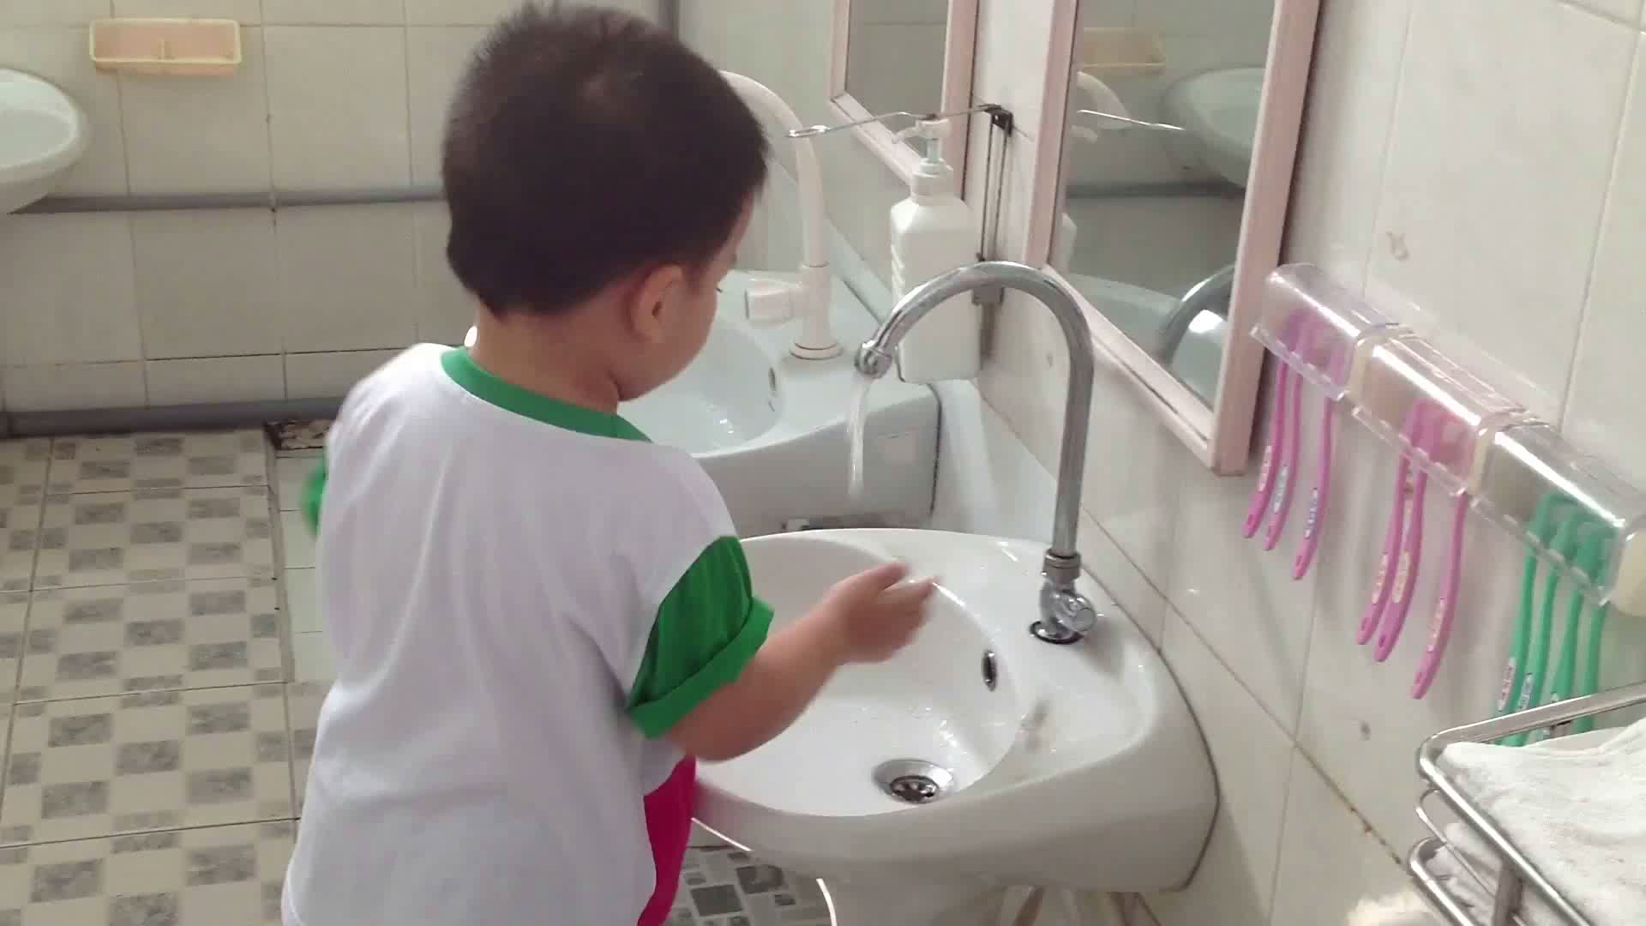

Slide 12
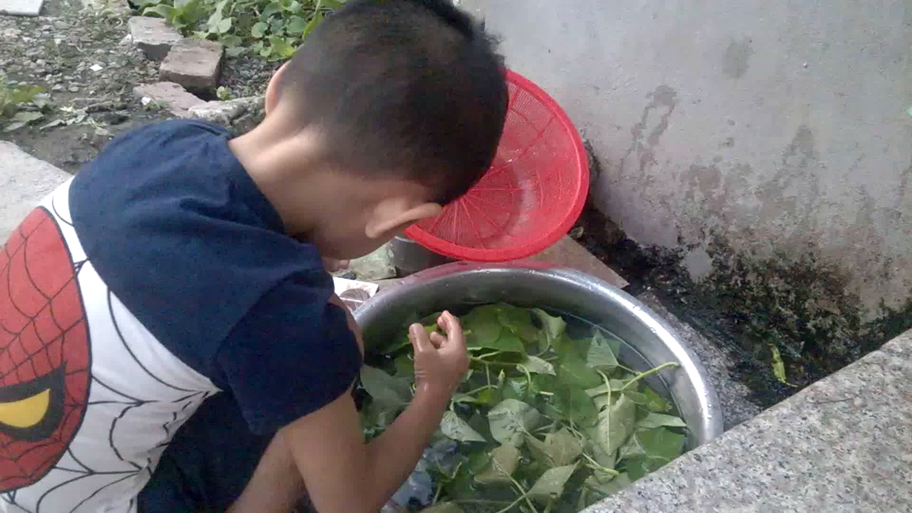

Slide 13
Cho trẻ thực hành tưới cây

Slide 14
*Mở rộng:
- Ngoài tiết kiệm nước, chúng ta còn có thể tiết kiệm những gì khác?
+ Tiết kiệm điện bằng cách ra khỏi phòng thì tắt quạt tắt điện…
+ Tiết kiệm giấy
+ Tiết kiệm thức ăn
+ Tiết kiệm cả hồ dán khi các con sử dụng hồ để làm bài tạo hình

Slide 15
Giáo dục
Nước rất quan trọng với cuộc sống,
nếu sử dụng không hợp lí,
nước sẽ chóng hết,
vì vậy hãy sử dụng nước hợp lí các con nhé

Slide 16
Trß ch¬i củng cố

Slide 17
TC 1: Đúng- Sai

Slide 18
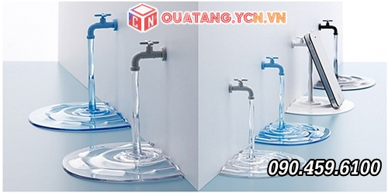
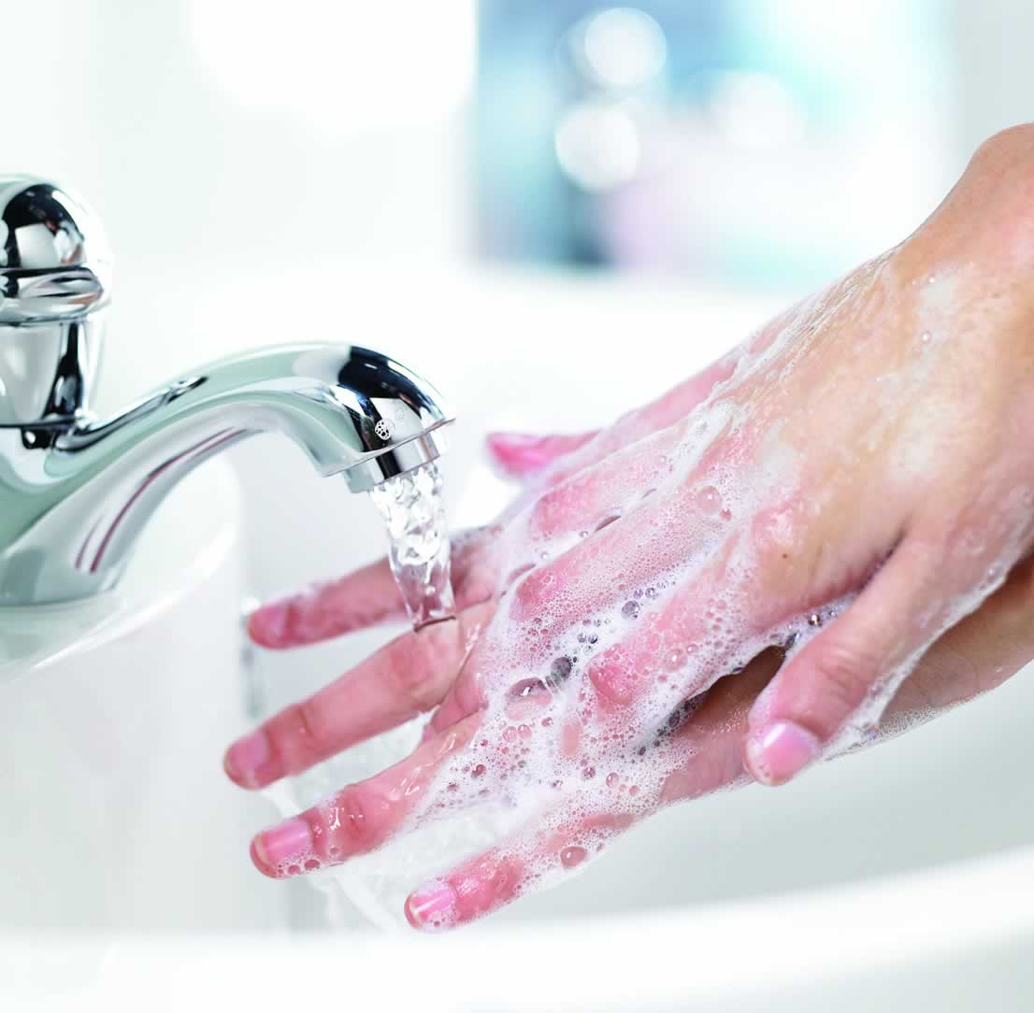
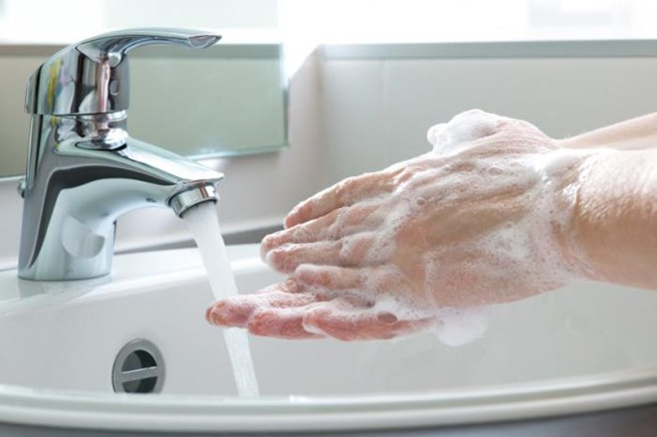
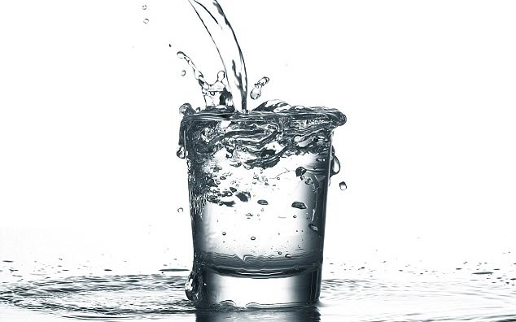

Slide 19
TC 2:Chuyển nước

Slide 20

KÍNH CHÚC CÁC CÔ
SỨC KHOẺ, HẠNH PHÚC
CHÚC CÁC CON NGOAN
KẾT THÚC TIẾT HỌC

